Slide 1

Mercado laboral
Mayo de 2021
Trimestre móvil
Marzo 2021 – mayo 2021
UPRA
Unidad de Planificación Rural Agropecuaria
30 de junio de 2021

Slide 2
MERCADO LABORAL
Tasa de desempleo y población ocupada total nacional en mayo (2002-2021)
Tasa de desempleo nacional en mayo de 2021
inferior en 5,7 p.p
a la tasa del mismo mes un año atrás (21,4%)
Población ocupada en mayo de 2021
20,5 millones
Superior en 3,2 millones a la población ocupada en mayo de 2020
15,6%
Fuente: DANE, GEIH. Cálculos UPRA

Slide 3
MERCADO LABORAL
Población ocupada según rama de actividad económica en mayo (2019-2021)
Total nacional
Rama de actividad | Mayo | Mayo | Mayo | Variación | Variación
 | 2019 | 2020 | 2021 | 2020-2021 | 2019-2021
Población ocupada | 22.164 | 17.262 | 20.467 | 3.207 | -1.697
Comercio y reparación de vehículos | 4.259 | 3.349 | 4.061 | 712 | -198
Construcción | 1.470 | 1.006 | 1.455 | 449 | -15
Industrias manufactureras | 2.468 | 1.752 | 2.148 | 396 | -320
Actividades artísticas, entretenimiento, recreación y otras actividades de servicios | 1.916 | 1.375 | 1.720 | 345 | -196
Administración pública y defensa, educación y atención de la salud humana | 2.701 | 2.014 | 2.304 | 290 | -397
Transporte y almacenamiento | 1.560 | 1.356 | 1.585 | 229 | 25
Alojamiento y servicios de comida | 1.579 | 1.169 | 1.366 | 197 | -213
Agricultura, ganadería, caza, silvicultura y pesca | 3.252 | 2.684 | 2.865 | 181 | -387
Suministro de electricidad gas, agua y gestión de desechos | 680 | 636 | 761 | 125 | 81
Actividades inmobiliarias | 282 | 165 | 289 | 124 | 7
Actividades financieras y de seguros | 294 | 282 | 369 | 87 | 75
Información y comunicaciones | 354 | 250 | 301 | 51 | -53
Actividades profesionales, científicas, técnicas y servicios administrativos | 1.348 | 1.217 | 1.242 | 25 | -106
Datos en miles
En mayo de 2021, la población ocupada del país aumentó en 3,2 millones de personas con respecto a mayo de 2020, pero disminuyó en 1,7 millones de ocupados al compararse con mayo de 2019 (mes sin COVID-19).
Por su parte, en mayo de 2021 la agricultura, ganadería, caza, silvicultura y pesca aumentó en 181 mil ocupados en comparación con mayo de 2020 y disminuyó en 387 mil ocupados con respecto a mayo de 2019 (mes sin COVID – 19).
Fuente: DANE, GEIH. Cálculos UPRA

Slide 4
MERCADO LABORAL
Tasa de desempleo y principales indicadores del mercado laboral en los centros poblados y rural disperso en mayo (2020-2021)
Concepto | Mayo 2020 | Mayo 2021 | Variación absoluta
Población económicamente activa | 4.462 | 4.862 | 400
Ocupados | 3.967 | 4.359 | 392
Desocupados | 495 | 503 | 8
Inactivos | 4.336 | 4.002 | -334
TD | 11,1 | 10,3 | -0,8
TO | 45,1 | 49,2 | 4,1
TGP | 50,7 | 54,8 | 4,1
Datos en miles
En mayo, la tasa de desempleo en el sector rural fue de 10,3%, lo que representó una disminución de 0,8 puntos porcentuales en comparación con la misma tasa presentada en mayo de 2020 (11,1%) y un aumento de 3,9 puntos porcentuales con respecto a la tasa de desempleo presentada en mayo de 2019 (6,4%).
En mayo, la población ocupada en el sector rural aumentó en 392 mil personas con respecto a mayo de 2020.
Fuente: DANE, GEIH. Cálculos UPRA

Slide 5
MERCADO LABORAL
Tasa de desempleo total nacional, cabeceras y rural
trimestre móvil marzo – mayo (2001-2021)
Tasa de desempleo nacional
inferior en 2,8 p.p
a la tasa del mismo trimestre un año atrás (17,8%)
Tasa de desempleo
rural
inferior en 1,0 p.p
a la tasa del mismo trimestre un año atrás (10,1%)
15,0%
9,1%
Fuente: DANE, GEIH. Cálculos UPRA

Slide 6
MERCADO LABORAL
Población ocupada según rama de actividad económica
Total nacional (miles de personas) trimestre móvil marzo – mayo de 2021
La agricultura, ganadería, caza, silvicultura y pesca fue la segunda actividad económica que más personas ocupó en el trimestre, con 3,0 millones de ocupados (14,8%).
Fuente: DANE, GEIH. Cálculos UPRA

Slide 7
MERCADO LABORAL
Variación de la población ocupada según rama de actividad económica
Total nacional (miles de personas) trimestre móvil marzo – mayo (2020-2021)
La agricultura, ganadería, caza, silvicultura y pesca aumentó en 97 mil ocupados.
Fuente: DANE, GEIH. Cálculos UPRA

Slide 8
MERCADO LABORAL
Población ocupada según rama de actividad económica
Sector Rural (miles de personas) trimestre móvil marzo – mayo de 2021
La agricultura, ganadería, caza, silvicultura y pesca es la actividad económica que ocupa a más personas en el sector rural.
Fuente: DANE, GEIH. Cálculos UPRA

Slide 9
MERCADO LABORAL
Variación de la población ocupada según rama de actividad económica
Sector rural (miles de personas) trimestre móvil marzo – mayo (2020-2021)
La agricultura, ganadería, caza, silvicultura y pesca aumentó en 33 mil ocupados.
Fuente: DANE, GEIH. Cálculos UPRA

Slide 10
MERCADO LABORAL
Distribución porcentual , variación y contribución a la variación de la población ocupada según ramas de actividad centro poblados y rural disperso trimestre móvil marzo – mayo (2020-2021)
Rama de actividad | Mar 20 – May 20 | Mar 21 – May 21 | Variación absoluta | Distribución (%) | Contribución p.p
Ocupados Centros poblados y rural disperso | 4.094 | 4.400 | 306 | 100,0 | 7,5
Agricultura, ganadería, caza, silvicultura y pesca | 2.418 | 2.451 | 33 | 55,7 | 0,8
Comercio y reparación de vehículos | 333 | 376 | 43 | 8,5 | 1,0
Industrias manufactureras | 271 | 302 | 31 | 6,9 | 0,7
Alojamiento y servicios de comida | 167 | 239 | 72 | 5,4 | 1,8
Actividades artísticas, entretenimiento, recreación y otras actividades de servicios | 198 | 218 | 21 | 5,0 | 0,5
Construcción | 141 | 187 | 46 | 4,3 | 1,1
Explotación de minas y canteras | 153 | 183 | 31 | 4,2 | 0,8
Transporte y almacenamiento | 158 | 168 | 11 | 3,8 | 0,3
Administración pública y defensa, educación y atención de la salud humana | 142 | 150 | 8 | 3,4 | 0,2
Actividades profesionales, científicas, técnicas y servicios administrativos | 70 | 66 | -4 | 1,5 | -0,1
Suministro de electricidad gas, agua y gestión de desechos | 12 | 21 | 8 | 0,5 | 0,2
Información y comunicaciones | 12 | 19 | 8 | 0,4 | 0,2
Actividades inmobiliarias | 13 | 10 | -3 | 0,2 | -0,1
Actividades financieras y de seguros | 8 | 10 | 1 | 0,2 | 0,0
No informa | 0 | 0 | 0 | 0,0 | 0,0
Datos en miles
El sector económico con la mayor participación en la generación de empleo en el campo, fue el sector agricultura, ganadería, caza, silvicultura y pesca con el 55,7%, quien presentó una variación de 1,4% respecto al mismo periodo del año anterior y una contribución de 0,8 puntos porcentuales.
Fuente: DANE, GEIH

Slide 11
MERCADO LABORAL
Distribución porcentual, variación absoluta y contribución a la variación de la población ocupada según posición ocupacional centros poblados y rural disperso trimestre móvil marzo – mayo (2020-2021)
Posición ocupacional | Mar 20 – May 20 | Mar 21 – May 21 | Distribución (%) | Variación absoluta | Contribución en p.p
Ocupados Centros poblados y rural disperso | 4.094 | 4.400 | 100 | 306 | 7,5
Obrero, empleado particular | 811 | 952 | 22 | 141 | 3,4
Trabajador por cuenta propia | 2.155 | 2.291 | 52 | 136 | 3,3
Patrón o empleador | 115 | 150 | 3 | 35 | 0,9
Trabajador familiar sin remuneración | 264 | 289 | 7 | 25 | 0,6
Empleado doméstico | 85 | 92 | 2 | 7 | 0,2
Otro | 0 | 2 | 0 | 2 | 0,0
Obrero, empleado del gobierno | 53 | 51 | 1 | -2 | 0,0
Trabajador sin remuneración en empresas de otros hogares | 53 | 42 | 1 | -11 | -0,3
Jornalero o Peón | 559 | 532 | 12 | -27 | -0,7
Datos en miles
Las posiciones ocupacionales que más incidieron en el aumento del número de ocupados en el sector rural, fueron el obrero, empleado particular (3,4 p.p) y el trabajador por cuenta propia (3,3 p.p). Por su parte las principales disminuciones en el número de ocupados se presentaron en el jornalero o peón (-0,7 p.p) y el trabajador sin remuneración en empresas de otros hogares
(-0,3 p.p).
Fuente: DANE, GEIH

Slide 12
Tasa de desempleo y población ocupada series desestacionalizadas
Mayo de 2021
Trimestre móvil
Marzo 2021 – mayo 2021
UPRA
Unidad de Planificación Rural Agropecuaria
30 de junio de 2021

Slide 13
MERCADO LABORAL
Tasa de desempleo desestacionalizada* total nacional y 13 ciudades y áreas metropolitanas. Mensual mayo de 2019 – mayo de 2021
Periodo de pandemia
Tasa de desempleo nacional en
mayo
inferior en 5,7 p.p a la tasa de mayo de 2020 (20,9%) que ha sido la más alta de los meses en pandemia.
Superior en 0,1 p.p a la tasa de abril de 2021 (15,1%).
inferior en 8,0 p.p a la tasa de mayo de 2020 (24,6%) que ha sido la más alta de los meses en pandemia para este dominio.
Inferior en 0,6 p.p a la tasa de abril de 2021 (17,1%).
15,2%
Tasa de desempleo
13 ciudades y a.m en mayo
16,5%
Fuente: DANE, GEIH. Cálculos UPRA * Las series desestacionalizadas permiten hacer comparaciones en periodos consecutivos.

Slide 14
MERCADO LABORAL
Población ocupada desestacionalizada* total nacional
Mensual mayo de 2019 – mayo de 2021
Periodo de pandemia
Al comparar abril de 2020, que ha sido el mes con el menor número de personas ocupadas en la pandemia (16,5 millones), con mayo del presente año con 20,7 millones, se observa que 4,2 millones de personas han regresado a la ocupación.
En mayo de 2021 el número de ocupados aumentó en 281 mil personas con respecto a abril de 2021.
Fuente: DANE, GEIH. Cálculos UPRA. * Las series desestacionalizadas permiten hacer comparaciones en periodos consecutivos.

Slide 15
MERCADO LABORAL
Tasa de desempleo y población ocupada con series desestacionalizadas
Centros poblados y rural disperso (marzo-mayo 15 / marzo- mayo 21)*
Periodo de pandemia
Trimestre marzo – mayo de 2021
Tasa de desempleo rural
8,5%
4,47 millones de ocupados
Inferior en 1,3 p.p a la tasa del trimestre junio-agosto de 2020 (9,5%)
que ha sido la tasa más alta en pandemia*.
Población ocupada en el sector rural
309 mil ocupados más que en el trimestre marzo -mayo de 2020 que fue el de menor ocupación en pandemia (4,16 millones de ocupados)
Fuente: DANE, GEIH. Cálculos UPRA. *Trimestres sin traslapar

Slide 16
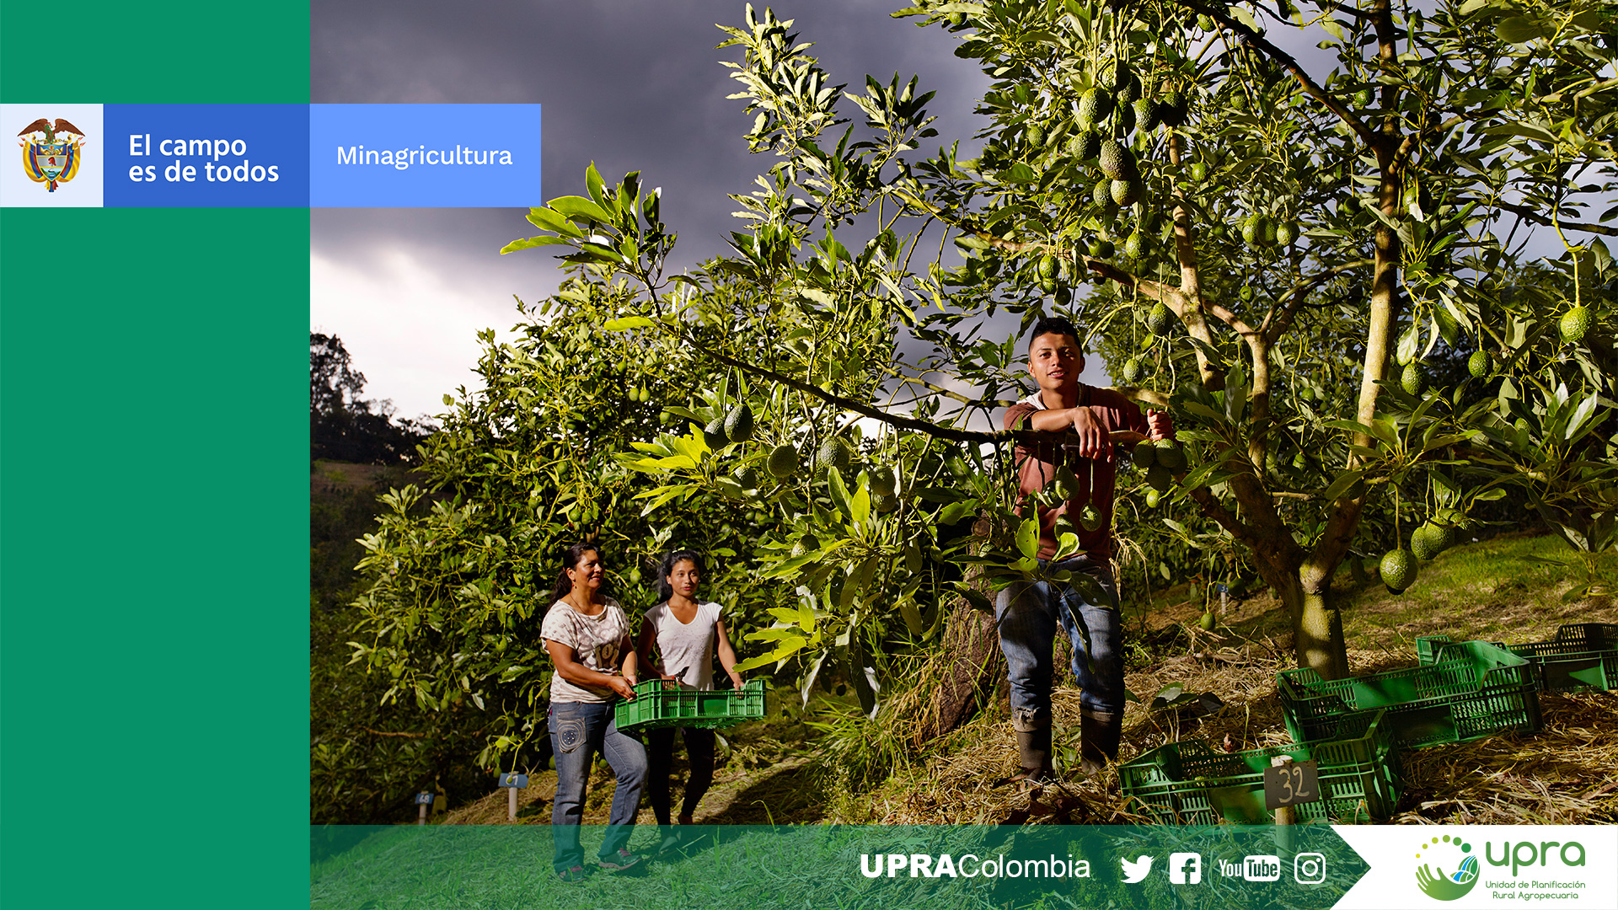
Gracias
MES
6
2021

